Slide 1
NESNEYE TABANLI PROGRAMLAMA - II Kalıtım
Öğr. Gör. Murat ASLANYÜREK
Kırklareli Üniversitesi
Pınarhisar MYO

Slide 2
KALITIM KAVRAMINA GİRİŞ
Nesneye yönelik programlamanın temel taşlarından biri olan Kalıtım, sınıflardan yeni sınıflar türetmeyi sağlar. Türetilen bu yeni sınıflar, türetildiği sınıfların özelliklerine sahip olur. Örneğin; Araç adında bir sınıfımız olsun. Otomobil sınıfını bu Araç sınıfından türettiğimiz zaman Otomobil sınıfı, Araç sınıfının özelliklerini taşır. Aynı şekilde Hayvan adında bir sınıfımız olsun. Sürüngenler adında bir sınıfı bu Hayvan sınıfından türetirsek, Hayvan sınıfını genişletmiş oluruz ve Sürüngenler sınıfı, Hayvan sınıfının özelliklerini taşımış olur. Fakat bunun tersi doğru değildir. Hayvan sınıfı, Sürüngenler sınıfının her özelliğini taşımayabilir.
Kalıtım yapmak için kullanacağımız kelime extends'dir.

Slide 3
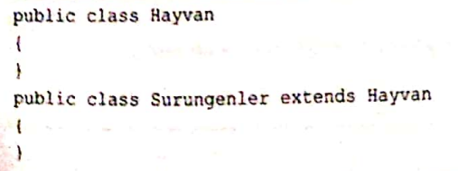
Bu şekilde tanımlama yaptığımızda Surungenler Sınıfındaki elemanlar, Hayvan sınıfının elemanlarını miras almış oluyor. Hayvan sınıfından extends ile bir sınıf daha oluşturabiliriz, fakat bir sınıfı hem Hayvan hem de Memeliler sınıfından türetemeyiz. Yani bir sınıf, birden fazla sınıftan türetilemez.

Slide 4
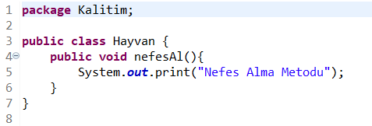
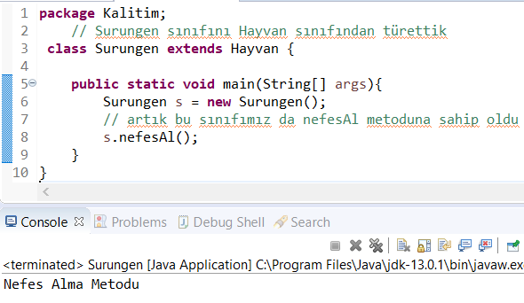
Burada Surungen sınıfını Hayvan sınıfından türettik ve Surungen sınıfı içerisinde, nefesAl () metodunu tanımlamadan bu metoda erişebildik.
Not: Kalıtımın en büyük avantajı üst sınıftaki metod ve değişkenleri tekrar yazmaktan kurtarmasıdır.

Slide 5
SUPER CLASS (ÜST SINIF) VE SUB CLASS (ALT SINIF) KAVRAMLARI
Otomobil adında bir sınıfımız olsun. Yarış otomobili ve aile otomobili sınıfları, Otomobil sınıfının alt sınıflarıdır(Sub-Class). Otomobil sınıfı da bu sınıfların üst sınıfıdır(Super-Class).
Otomobil örneğinde alt sınıflar, üst sınıfının tüm özelliklerine sahiptir. Bir yarış otomobili, otomobil sınıfındaki vites ve hız gibi değişkenlere ve bunun gibi metodlara sahip olur. Bunların yanında kendine ait metod ve değişkenleri de olabilir. Bir yarış otomobilinde normal otomobilden farklı olarak ek özellikler de bulunabilir. Bu ek özellikleri kendi sınıfına dahil edebilir. Bunun dışında yarış otomobili sınıfı, Otomobil sınıfındaki freneBas adlı bir metodu değiştirebilir. Buna metod overriding denir.

Slide 6
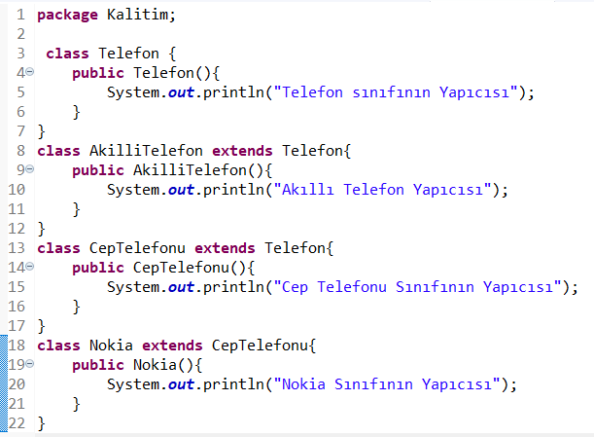
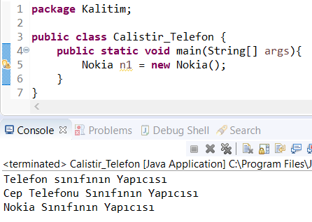
Bu örneğimizde Calistirma sınıfındaki main metodunda, Nokia sınıfından bir nesne ürettik. Nokia Sınıfı, CepTelefonu sınıfından türetilmiştir. CepTelefonu sınıfı ise Telefon sınıfından türetilmiştir. En yukarıdan başlayarak yapıcılar çağırılır ve en sonda ise ilk oluşturulan nesnenin olduğu sınıfın yapıcısı çağırılır. Bir sınıftan nesne oluşturulduğunda, o sınıfın yapıcısından önce, türetildiği sınıfın yapıcısı çağırılır. Bu şekilde en üst seviyedeki Super Class'ın yapıcı metodu çağırılır.

Slide 7
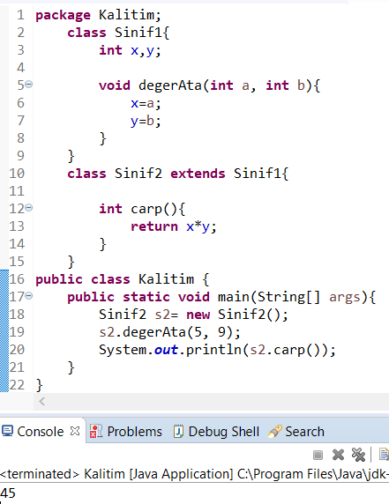
Sinif2'yi Sinif1'den türettik ve main metodunda Sinif2'den oluşturduğumuz nesne ile Super Class olan Sinif1'in degerAta metodunu çağırdık. Bu metoda 5 ve 9 değerlerini gönderdik. Bu parametreler, x ve y değişkenlerine atandı. Daha sonra s2 nesnesi üzerinden carp metodunu çağırdık. Bu metod da, değerlerini atadığımız x ve y değişkenlerini çarparak geriye sonucu döndürdü.
Peki, bu şekilde türetilen bir sınıf, türediği sınıfın her elemanına erişebilecek mi?

Slide 8
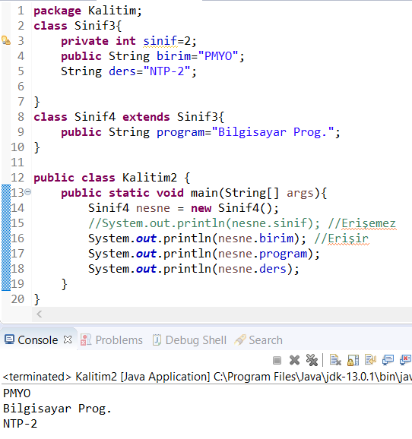
Eğer Super class'da private elemanlar varsa sub class'lardan bu elemanlara erişilemez.

Slide 9
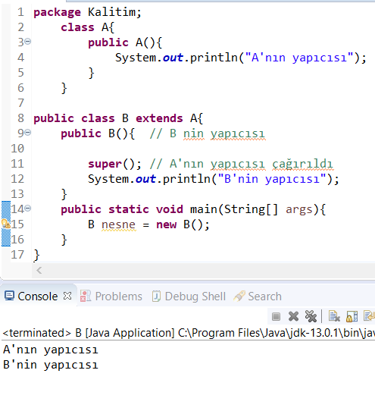
SUPER METODU İLE ÜST SINIFIN YAPICISINI ÇAĞIRMAK
Türetilen sınıf, türeyen sınıfın yapıcısına erişmek isterse super anahtar kelimesi kullanılır.
A sınıfından B sınıfını türetmiş olalım. B sınıfının yapıcısının içerisinde super() metodunu çağırırsak, A sınıfın yapıcısı çağrılmış olur.
Not: super() metodu ilk sırada yazılmalıdır.

Slide 10
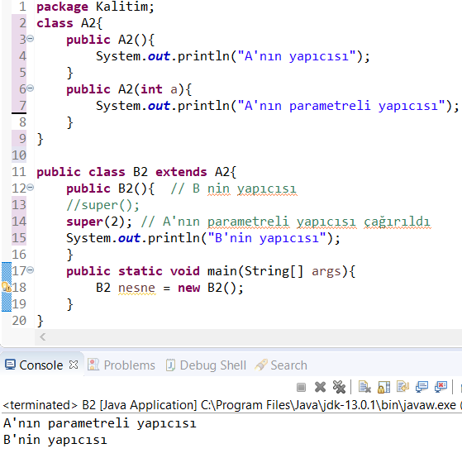
A sınıfımızda 2 adet constuctar (yapıcı) var. Biri parametresiz diğersi ise 1parametre alıyor.
super kullanılarak parametreli yapıcı çağrılıyor.

Slide 11
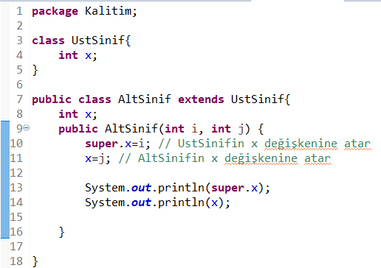
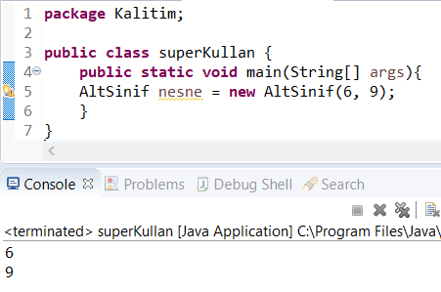
super anahtar kelimesi ile sınıftaki değişkenlere erişebiliriz.
super anahtar kelimesi this anahtar kelimesine benzer. Farkı super anahtar kelimesiyle üst sınıftaki elemanlara erişebilirken this anahtar kelimesiyle içinde bulunduğu sınıfın elamanına erişilebilir.

Slide 12
METOD OVERRIDING
Kalıtım konusunda anlattığımız gibi, türetilen sınıf türediği sınıfın tüm özelliklerini taşıyor ve kullanabiliyordu. Fakat miras aldığı bu metodları aynen kullanmak istemezse, ne yapmamız gerekir? Burada overriding kavramı karşımıza çıkıyor. Bir sınıf, türetildiği sınıftaki bir metodu değiştirmek istediği zaman bunu overriding ile gerçekleştiriyoruz. Bu şekilde metodları override ettiğimiz zaman alt sınıf, üst sınıfın metodunu doğrudan kullanmak yerine kendine ait bir metodu oluyor.

Slide 13
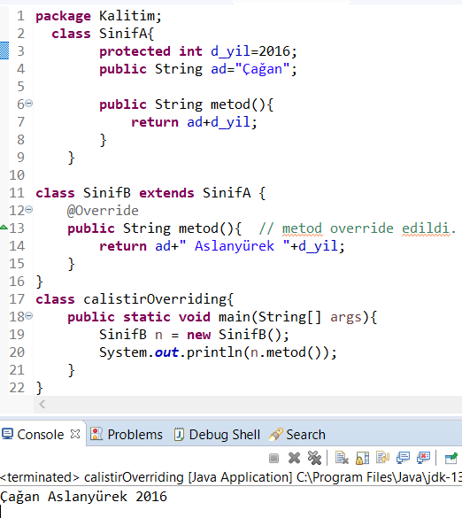
Bu örnekte SinifB, SinifA'nın metodunu override ediyor. Artık kendine ait bir metodu oldu. main metodunda bu SinifB içerisindeki metodu çağırdığımızda, SinifA'nın değil SinifB'nin metodu çağırılıyor. Eğer SinifB içerisinde bir metod tanımlamasaydık, doğrudan SinifA içerisindeki metodu çalıştıracaktı.

Slide 14
Not: Bir metod override edilebilmesi için belli başlı kurallar vardır. Her metod override edilemez.
Override edilecek metodların dönüş tipi, metod adı, parametre listeleri aynı olmalıdır.
Alt sınıftaki override edilecek metodun erişim belirleyicisi, üst sınıftaki override edilen metodun erişim belirleyicisinden daha yüksek derecede olmalı.
overloading ve overriding arasındaki fark: Overriding’de metod adı, parametreler, tipler aynı olmak zorundadır. Overloading’te parametre sırası, veya tipleri veya sayısından en az biri farklı olmalıdır.

Slide 15
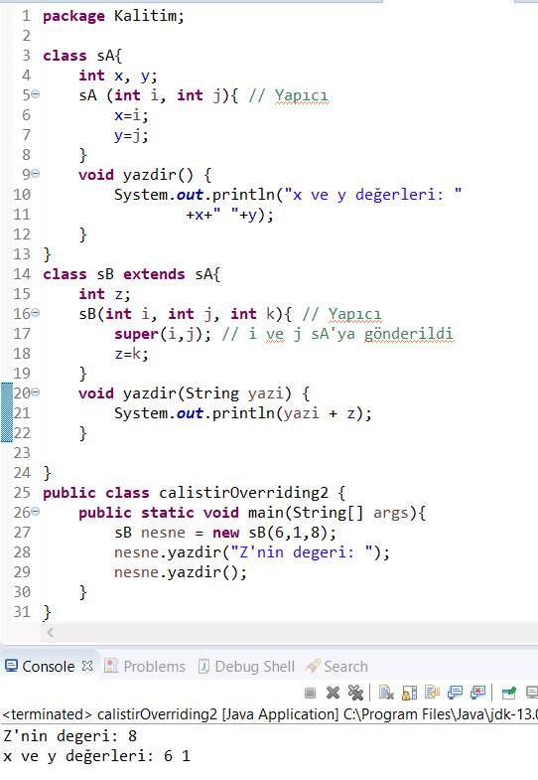
1- İlk olarak main metodundan başlayalım. sB sınıfından nesne oluşturduk ve parantezler içerisinde sB'nin yapıcısına 3 değer gönderdik. Bu değerlerden ilk ikisi, super () ile üst sınıfın yapıcısına gönderildi. Gönderilen son değer ise z değişkenine atandı.
2- Daha sonra nesne.yazdir() diyerek parametre olarak bir String değeri gönderdik. Dolayısıyla sB sınıfındaki yazdir() metodu çalıştı. Normalde böyle bir metod olmasaydı doğrudan A sınıfındaki metod çalıştırılırdı. Fakat sB sınıfı diyor ki, ben sA'nın metodunu kullanmak istemiyorum kendi metodumu oluşturdum.
3- Son olarak nesne.yazdir() metodunu parametre göndermeden çalıştırdık. sB sınıfında böyle bir metod olmadığı için default olarak sA sınıfındaki yazdir () metodu çalıştırıldı.

Slide 16
FINAL ANAHTAR KELİMESİ
final anahtar kelimesi Java’da temelde sabitler tanımlamaya yarar. (Pi sayısı vb.)
final anahtar kelimesi sadece değişkenlere değil ayrıca sınıflara, metodlara ve parametrelere uygulanabilir.
Bir sınıfı final olarak tanımlarsak bu sınıftan türetme yapamayız.
Bir metodu final olarak tanımlarsak bu metodlar override edilemezler.
Bir parametreyi final olarak tanımlarsak bu parametrenin değerini değiştiremeyiz.
Bir değişkeni final olarak tanımlarsak bu değişkenin değerini değiştiremeyiz.

Slide 17
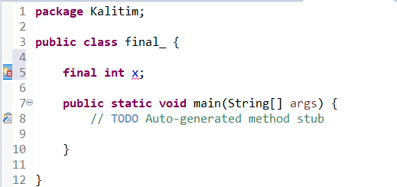
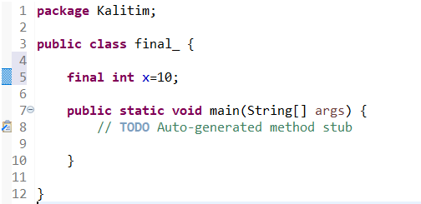
FINAL İLE SABİT TANIMLAMA
final anahtar kelimesi İle tanımlanmış değişkenlerin değeri değiştirilemez. Bunlara sabit değişkenler denir. (Sabitler)
final değişkenler ilk değeri atanmadan kullanılamazlar. Normalde bir değişken tanımlanıp değeri verilmediğinde default değere sahip olurdu. Fakat final değişkenlerde bu şekilde yaparsak hata ile karşılaşırız.

Slide 18
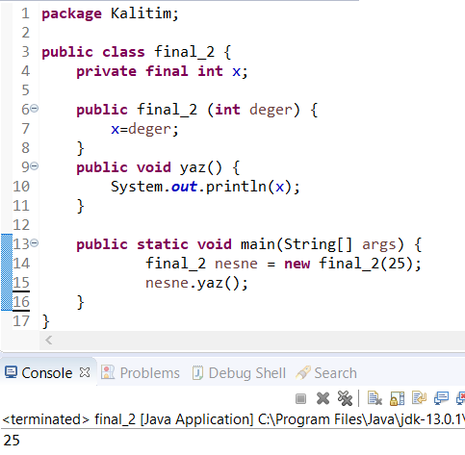
final ile değişken tanımlamasında yanlış olan bir şey de değişkeni ilk değeri olmadan tanımlıyoruz ve başka bir yerde ona değer veriyoruz. Bu kullanım hatalıdır. Bu şekilde tanımlanmış değişkenlerin ilk değerleri, tanımlandığı ilk anda ya da yapıcılar içerisinde verilmelidir. Fakat metodlar içerisinde final tanımlarsak, başka satırda da ilk değeri verilebilir.

Slide 19
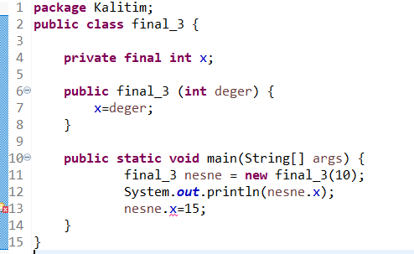
final anahtar kelimesi ile tanımlanmış değişkenlerin değeri, programın herhangi bir yerinde değiştirilemez.

Slide 20
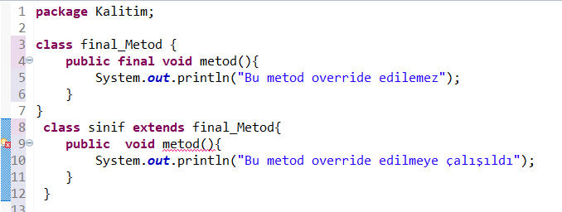
Final ile Metodların Override Edilmesini Engelleme
Metodları final olarak tanımlarsak, bu metodlar override edilemezler.

Slide 21
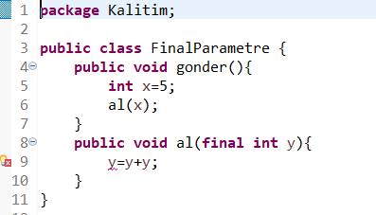
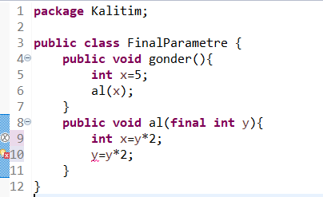
final parametreleri, bir metoda gönderdiğimiz parametrelerin değişmesini istemediğimiz durumlarda kullanılır.

Slide 22
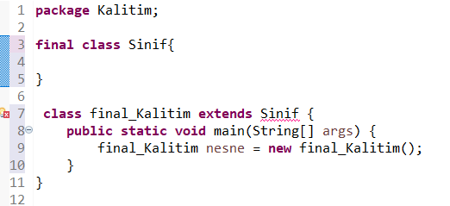
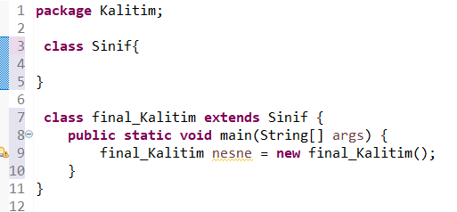
Final ile Sınıfların Kalıtımını Engelleme
Final sınıflar’dan başka sınıflar türetilemez.

Slide 23
Ödev-1
Sekil isimli bir sınıf tanımlayın. Bu sınıf içerisinde isim ve renk alanları ile bu alanları ekrana yazdıran, alanını ve çevresini hesaplayan bir metod bulunsun. Cember sınıfı bu sınıfı miras alsın ve içerisinde yarıçap alanı bulunsun. Sekil sınıfının alan ve çevre hesabi yapan metotlarını override ederek yeniden bu metodu yazın. Dikdortgen sınıfı yine Sekil sınıfını miras alsın. Bu sınıfın uzun kenar ve kısa kenar alanları bulunsun. Bu sınıf da Sekil sınıfının alan ve çevre metodlarını override etsin. Son olarak kare sınıfı tanımlayın bu sınıf Dikdortgen sınıfını miras alsın ve kenar alanı bulunsun ve dikdortgen sınıfının metodlarını override etsin.

Slide 24
KAYNAKLAR
KİRAZLI, M., ‘‘ Java 7:Yeni Başlayanlar için’’, Kodlab, 8.Baskı, Ekim,2015.

